Slide 1
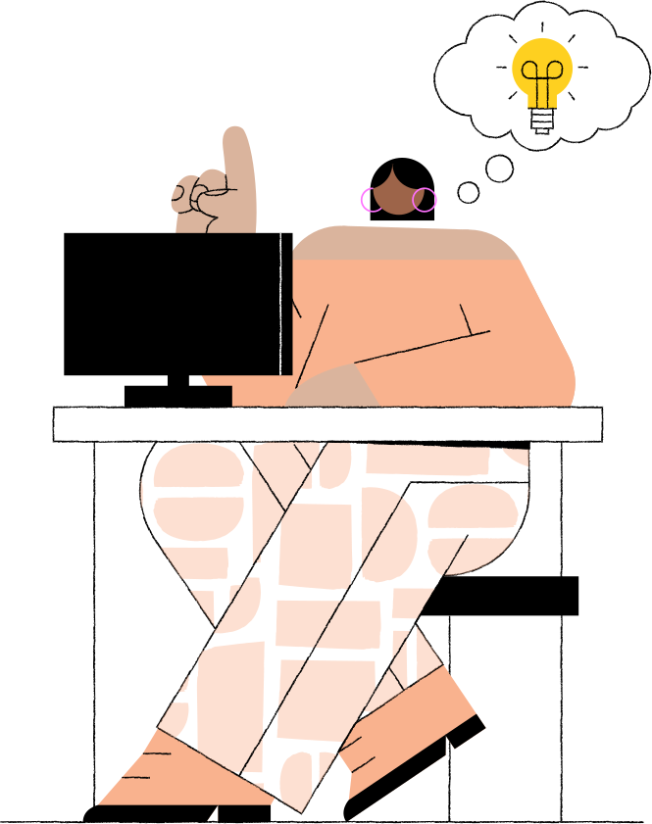
Понятие власти
Государство и его функции

Slide 2


Выберите верные суждения о власти и теории разделения властей?
1. Сущность власти заключается в целенаправленном воздействии воли одного человека на волю других людей.
2. В современном демократическом обществе политическая власть сосредоточена исключительно в руках государства.
3. К субъектам политики относятся политические партии и движения.
4. К субъектам политики относятся избиратели.
5. Принцип разделения властей в демократическом государстве предполагает систему сдержек и противовесов.
6. Принцип разделения властей реализуется в государстве любого типа.

Slide 3
Выберите верные суждения о власти и запишите цифры, под которыми они указаны.
Властью называют способность одной стороны (индивида или группы) влиять на поведение другой стороны вне зависимости от того, готова эта последняя к сотрудничеству или нет.
Власть любого типа предполагает определённое неравенство в отношениях между властвующими и подвластными.
По степени институциализации власть бывает демократическая, авторитарная и др.
По режиму правления выделяют власть правительственную, городскую, школьную и др.
Целью политической власти является консолидация общества для решения важных социальных задач.

Slide 4



Выберите верные суждения о власти и запишите цифры, под которыми они указаны.
Возникновение власти обусловлено потребностью в регуляции общественных отношений и согласовании несовпадающих интересов.
Объектами власти являются те лидеры и группы, которые её осуществляют.
Политическая власть опирается на экономические, социальные и другие ресурсы.
Политическая власть направлена на достижение общезначимых целей, которые не могут быть реализованы без вмешательства государства.
Политическая власть в государстве любого типа стремится удовлетворить интересы правящей элиты в обход интересов различных больших групп населения.

Slide 5
Выберите верные суждения о власти и её видах и запишите цифры, под которыми они указаны.
Политической властью называют способность одного человека или группы лиц контролировать поведение граждан, общества в целом, исходя из общенациональных или общегосударственных задач.
Легальность власти проявляется в её неофициальном одобрении обществом в силу её притягательных черт.
Возникновение политической власти обусловлено потребностью
в регуляции общественных отношений, авторитетном разрешении социальных конфликтов.
Государственная власть в демократическом государстве представлена законодательной, исполнительной и судебной ветвями.
Харизматический тип легитимности власти основан на вере в святость традиций и право властвовать тех, кто получил власть в соответствии с этими традициями.

Slide 6
План по теме Политическая власть
Понятие политическая власть.
2. Виды власти.
3. Функции политической власти:
а) управленческая;
б) интегрирующая;
в) контролирующая и др.
4. Субъекты политической власти:
а) народ как источник власти;
б) политические партии;
в) политические элиты в современном обществе;
г) политические лидеры и др.
5. Государство как носитель политической власти.
6. Особенности государственной власти:
а) обязательность решений для всего населения;
б) легальность в использовании силы;
в) субъектом выступают органы государственной власти или должностные лица.

Slide 7
Назовите три любых субъекта политики и приведите примеры политической деятельности каждого из них. (Сначала назовите субъект политики, затем приведите соответствующий пример. Каждый пример должен быть сформулирован развёрнуто.)

Slide 8
Какой смысл обществоведы вкладывают в понятие «государственный суверенитет»?

Slide 9
По форме проявления власти обычно выделяют влияние, принудительный контроль, господство.
Влияние есть форма власти, реализуемая путём следования конкретным моделям или образцам поведения, идеалам и мировоззренческим установкам, тактическим или стратегическим программам. Принудительный контроль реализуется через команды, подкреплённые позитивными или негативными санкциями. Господство – это форма власти, при которой приказы её субъектов эффективны именно потому, что те, кем командуют, считают эти команды обоснованными и законными, т.е. легитимными.
Господство непосредственно не связано с вознаграждением или наказанием, хотя на практике господство и принудительный контроль чаще всего дополняют друг друга. Его эффективность во многом зависит от учёта особенностей других механизмов власти. Так, например, господство может быть усилено действием механизма обмена между субъектом господства
и его подчинённым. Осуществляющий господство и лицо, выступающее
в качестве его объекта, могут также иметь общий интерес в достижении поставленной цели. Оба также могут быть связаны солидарностью, обусловленной их общей религиозной верой, этнической или клановой принадлежностью и т.д.

Slide 10
Выделяются следующие виды легитимного ...господства: традиционное, рационально-легальное, харизматическое ...Непродуманное и бессистемное использование насилия может поставить под вопрос законность господства и породить ему яростное сопротивление.
Чтобы власть была признана законной, она должна соответствовать существующим моральным и правовым нормам. Часто власть воспринимается как принудительный контроль тогда, когда она несправедлива, т.е. противоречит сложившемуся распределению ролей, личностным ожиданиям, высшим нравственным ценностям и т.д.
Общественным мнением власть может восприниматься как нелегитимная также в тех случаях, когда она неэффективна, например
не способна бороться с хищениями, коррупцией и организованной преступностью. Следовательно, большинство граждан должны быть уверены в реальном выполнении декларируемых правовых норм, наличии действенного механизма по их реализации.
(по В.Ю. Дорошенко)

Slide 11
17. Что автор называет господством? Что может связывать субъект и объект господства (назовите любые два связывающих обстоятельства, упомянутых в тексте)?
18. Объясните смысл понятия «государственная власть».
19. Какие три вида легитимного господства названы в тексте? Опираясь на обществоведческие знания и факты общественной жизни, назовите по одному признаку каждого из этих видов.
20. Во время урока обществознания ученик отстаивал точку зрения, что легитимность политической власти не зависит от типа политического режима. Опираясь на текст и обществоведческие знания, приведите три аргумента, подтверждающих это мнение.

Slide 14


Верны ли следующие суждения о государстве?
А. В правовом государстве существует разделение властей.
Б. В любом государстве существует система налогообложения.
Ответ:
верно только А
верно только Б
верны оба суждения
оба суждения неверны

Slide 15

Раскрывая роль государства в жизни общества, учёные-политологи характеризуют его как центральный институт политической системы. Какие из перечисленных признаков подтверждают это суждение? Запишите цифры, под которыми они указаны.
возникло раньше других социальных институтов
обладает наивысшей концентрацией власти
выполняет определённые общественные функции
устанавливает общеобязательные нормы
регулирует деятельность граждан и организаций на определённой территории
его деятельность регулируется определёнными нормами

Slide 16
Верны ли следующие суждения о современном государстве?
А. Задачей любого современного государства является отстаивание интересов страны на международной арене.
Б. Ряд современных европейских государств делегировал часть своих полномочий наднациональным органам.
Ответ:
верно только А
верно только Б
верны оба суждения
оба суждения неверны

Slide 17
Верны ли следующие суждения о государстве и государственных органах?
А. Одним из отличительных признаков государственных органов является определение их компетенции действующим законодательством.
Б. К существенным признакам любого государства относится федеративное
государственное устройство.
Ответ:
верно только А
верно только Б
верны оба суждения
оба суждения неверны

Slide 18


 | ФОРМЫ ГОСУДАРСТВА |  | КРИТЕРИИ КЛАССИФИКАЦИИ
А) | Федеративное | 1) | политический режим
Б) | Демократическое | 2) | государственное устройство
В) | Авторитарное | 3) | форма правления
Г) | Унитарное
Д) | Республиканское

Slide 19
Назовите любые три функции государства в области образования и культуры и проиллюстрируйте примером каждую из них.

Slide 20
Выберите верные суждения о государстве и запишите цифры, под которыми они указаны.
Государство располагает специальным аппаратом в целях осуществления управленческой, охранительной функций.
К признакам государства относят публичность, суверенитет, монополию на издание законов и взимание налогов.
Любое государство как главный политический институт призвано полностью контролировать жизнь общества для обеспечения правопорядка и безопасности.
Демократическое государство руководствуется в своей деятельности правами человека и интересами большинства граждан.
По форме государственного (территориального) устройства выделяют федерации, унитарные государства и конфедерации

Slide 21
В стране Z глава государства избирается всенародным голосованием. Все граждане обязаны придерживаться общегосударственной идеологии, существует постоянный контроль государства над всеми сферами жизни, осуществляются внесудебные преследования представителей оппозиционных движений. Государство Z включает в себя территории, не обладающие политической самостоятельностью.
На основе приведённых фактов определите каждую из трёх составляющих формы государства Z (обязательно сначала назовите составляющую формы государства, а затем конкретизируйте каждую из них для государства Z).

Slide 22
В конституции государства Z провозглашено, что государство Z – демократическая федеративная президентская республика.
Какие из приведённых признаков характеризуют форму государственного (территориального) устройства государства Z? Запишите цифры, под которыми они указаны.
всенародные выборы главы государства
двухпалатная структура парламента для обеспечения представительства субъектов
политический плюрализм
действие конституций субъектов при верховенстве конституции государства
подчинение исполнительной власти главе государства
наличие административных единиц, обладающих определённой политической самостоятельностью

Slide 23
Согласно Конституции РФ наша страна федеративное государство. Найдите в приведённом ниже списке признаки, характеризующие федеративное государство.
Территория государства состоит из субъектов, обладающих определённой политической самостоятельностью.
Принцип разделения властей реализован на практике.
Властные полномочия разделены между центром и регионами.
Установлена республиканская форма правления.
Высший представительный орган законодательной власти состоит из двух палат

Slide 24


В государстве Z граждане для реализации своих прав и свобод создают относительно независимые от государства ассоциации, в том числе оппозиционные партии, группы по интересам. Глава государства и члены парламента избираются всенародно на свободных конкурентных выборах. Государство Z включает в себя 13 территориальных единиц, обладающих правом принимать собственные конституции, не противоречащие основному закону страны.
Какова форма государственного (территориального) устройства государства Z? Укажите факт по условию задачи, на основе которого Вы это установили. Назовите любые два признака этой формы государственного (территориального) устройства, не названных в условии задачи.

Slide 25

План по теме Форма государства
1. Понятие о форме государства.
2. Форма государства включает в себя:
а) форма правления;
б) форма государственно-территориального устройства;
в) политический режим.
3. Формы правления:
а) монархия (абсолютная, дуалистическая, парламентская);
б) республика (президентская, полупрезидентская, парламентская);
4. Формы государственно-территориального устройства:
а) унитарная (однонациональная, многонациональная);
б) федеративная (национальная, территориальная);
в) конфедеративная;
4. Политические режимы:
а) демократические;
б) недемократические (тоталитарный, авторитарный);
5. Суверенитет государства:
а) внутренний;
б) внешний;
6. Влияние формы государства на общество в современном мире.

Slide 26
План по теме Российская федерация: форма государства
Понятие «форма государства».
РФ как демократическое государство:
а) народ - источник власти.
б) идеологическое и политическое многообразие в РФ;
в) гарантии прав и свобод граждан и др.
2. РФ - государство с республиканской формой правления:
а) высшие органы власти – выборные учреждения;
б) регулярное обновление состава высших органов власти
в) юридическая ответственность главы государства: у парламента есть право отрешения от должности президента за тяжкие преступления против государства.
3) РФ как федеративное государство. Принципы федерализма:
а) равноправие субъектов РФ;
б) самоопределение народов;
в) государственная целостность;
г) единство системы государственной власти; д) разграничение полномочий между федеральными органами и органами субъектов.
5. РФ - правовое государство.

Slide 27

Государство Z объединяет несколько штатов, имеющих свои парламенты, правительства законодательство. В Z периодически проводятся конкурентные выборы в парламент, который формирует правительство из представителей победившей политической партии (блока партий). Депутаты парламента избирают президента, выполняющего представительные функции. Выберите в приведённом ниже списке характеристики формы государства Z запишите цифры, под которыми они указаны. .
1) президентская республика
2) унитарное государство
3) демократическое государство
4) парламентская республика
5) авторитарное правление
6) федеративное государство

Slide 28


Представьте, что Вы помогаете учителю оформить презентацию уроку обществознания по теме «Государство». Один из слайдов называется «Внутренние функции государства». Что из перечисленного Вы включили бы этот слайд? Запишите цифры, под которыми указаны соответствующие функции.
1) обеспечение обороны и безопасности
2) обеспечение равных условий для предприятий различных форм собственности
3) координация экономического и политического взаимодействия с иными государствами
4) обеспечение рационального использования природных ресурсов
5) учёт в политике интересов различных социальных групп
6) проведение единой внешней политики

Slide 29
В конституции государства Z провозглашено, что государство Z — демократическая федеративная парламентская республика.
Какие из приведённых признаков характеризуют форму правления Z? Запишите цифры, под которыми они указаны.
1) двухпалатная структура парламента для обеспечения представительства субъектов
2) Наличие в парламенте нескольких партийных фракций
3) действие конституций субъектов при верховенстве общей конституции
4) правительство обеспечивает правопорядок обороноспособность страны
5) глава государства избирается парламентом
6) правительство ответственно перед парламентом

Slide 30


Выберите верные суждения государстве его функциях запишите цифры, под которыми они указаны.
1) Государство обладает монопольным правом на взимание налогов и сборов с населения.
2) Природоохранные требования, устанавливаемые государством, составляют основу экологической безопасности страны.
3) К внешним функциям государства относится определение общего направления экономической политики государства в соответствии достигнутым уровнем экономического развития.
4) Основополагающим признаком государства любого типа является реализация в нём принципа разделения властей.
5) Государство создаёт нормативную организационную основу для эффективной качественной деятельности государственных органов.

Slide 31
В государстве Z существует наследственная передача королевской власти. Регулярно на конкурентной основе проходят выборы в парламент, выполняющий законодательные функции. Граждане обладают всей полнотой прав свобод, развиты институты гражданского общества. Государство Z включает в себя территориальные единицы, не обладающие политической самостоятельностью.
Найдите в приведённом ниже списке характеристики формы государства Z запишите цифры, под которыми они указаны.
1) унитарное государство
2) федеративное государство
3) абсолютная монархия
4) конституционная монархия
5) президентская республика -
6) демократическое государство

Slide 32



В социализации индивидов любого возраста определённую роль играет государство. Используя обществоведческие знания и факты общественной жизни, укажите любые три задачи, которые может решать демократическое государство как агент социализации, и соответствующие средства, которые оно использует.

Slide 33
Глава государства Z является верховным главнокомандующим вооружёнными силами государства. Какие иные признаки свидетельствует том, что государство — монархия? Запишите цифры, под которыми они указаны.
Глава государства получает власть по наследству.
2) Глава государства пользуется своей властью пожизненно.
3) При вступлении в должность глава государства приносит присягу.
4) Государство состоит из нескольких административных единиц.
5) Наиболее знатные люди входят в число советников главы государства.
6) Законы принимает избранный населением парламент.

Slide 34


Организация Z для достижения своей цели может использовать различные ресурсы. Какие иные признаки позволяют сделать Вывод том, что организация Z — государство? Запишите цифры, под которыми указаны соответствующие признаки.
Организация Z :
1) обладает суверенитетом
2) объединяет единомышленников
3) имеет свои символы
4) имеет монопольное право устанавливать налоги
5) участвует в политической социализации граждан
6) издаёт законы

